Slide 1
정렬 알고리즘 – 선택 정렬
김경윤

Slide 2
선택 정렬 (Selection Sort) 이란
처리되지 않은 데이터 중에서 가장 작은 데이터를 선택해 맨 앞에 있는 데이터와 바꾸는 것을 반복
2
1
6
5
4
1
7
3
7
2
3
6
7
4
5
3
장점 : 구현하기 쉽고 정렬을 위한 비교 횟수는 많지만 교환 횟수는 적다.
단점 : 데이터 크기가 커질수록 효율이 떨어짐. 시간복잡도 O(n^2)

Slide 3
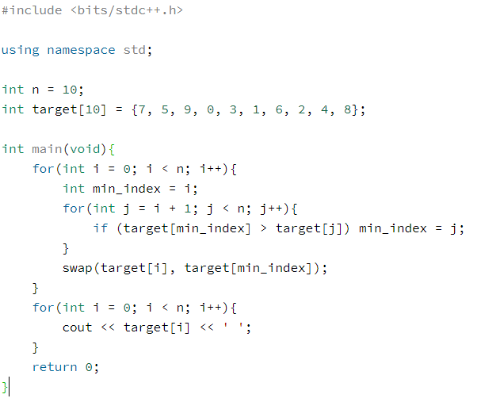
C++

Slide 4
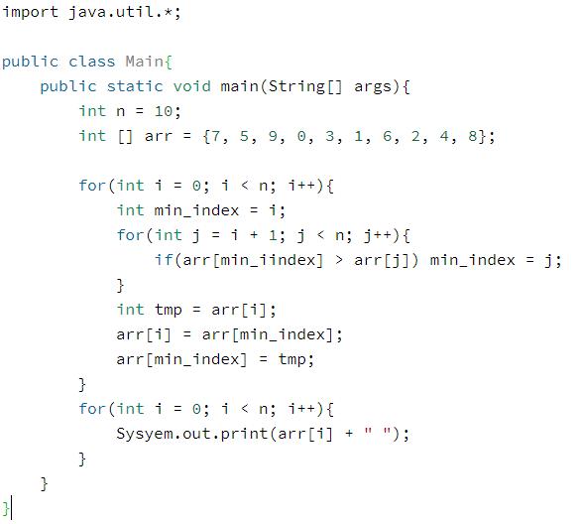
JAVA

Slide 5
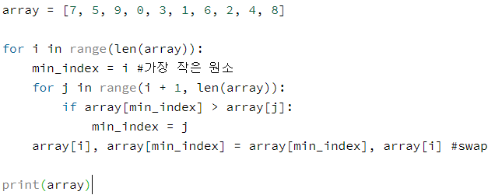
Python

